Slide 1

Recep KERVAN
2020137014
Bitirme Projesi Konusu:
2010'dan günümüze kadar Türkiye ekonomisi temel gelişmeleri:
Türkiye Ekonomisi'nde Dolarizasyon ve Hiperenflasyon.
Öğr. Gör. Fatih Koç

Slide 2

Türkiye Ekonomisinde DOLARİZASYON Raporu:
Ekonomide son aylarda yaşanan olağan dışı gelişmeler, dolarizasyon olgusunun sorgulanmasını beraberinde getirdi. Çünkü Türkiye ekonomisinde var olan birikm iş yapısal sorunlar yanında, yaşanan dönemsel dalgalanmalar ve zaman zaman beliren riskler ile dolarizasyon olgusu arasında neden-sonuç ya da etki-tepki ilişkisi bulunuyor.Ekonomide son aylardaki gelişmelere baktığımızda en çarpıcı gelişmenin döviz cephesinde olduğu göze çarpıyor. TL, bir süredir yabancı paralara karşı hızla değer yitiriyor. Özellikleyaz aylarından bu yana döviz kurlarında hızlı artışlar sürüyor.

Slide 3
DOLARİZASYON (PARA İKAMESİ) NEDİR?
Bir ülkedeki yerleşiklerin ekonomide değişim aracı, hesap birimi ve değer biriktirme aracı olarak kendi ulusal paraları yerine yabancı para kullanmasına “dolarizasyon” deniyor. Türkiye ekonomisi için bu kavram, bir ülkenin ulusal parasını tamamen bırakıp, yabancı para birimini resmi para birimi olarak kabul etmesi olan “tam dolarizasyon” değil, yüksek enflasyon ve belirsizlik ortamında ulusal paranın olası değer kaybından korunmak amacıyla, ulusal para yerine yabancı para cinsinden finansal varlıkları tercih etmesi olan “kısmidolarizasyon” şeklinde karşımıza çıkıyor. Genelde dolarizasyon ilk aşamada, yabancı para cinsinden varlıkların değer biriktirme aracı olarak kullanımıyla ortaya çıkan “varlık ikamesi” şeklinde gelişiyor.

Slide 4
TÜRKİYE EKONOMİSİNDE DOLARİZASYON HANGİ BOYUTTA?
Dolarizasyonun boyutlarını ölçmek için yerli bankalardaki döviz tevdiat hesaplarının geniş tanımlı (broad money) para arzına (M2Y) oranına bakmak gerekiyor. Uluslararası ParaFonu’nun (IMF) kriterlerine göre bu oranın %30’u aştığı ülkeler yüksek düzeyde dolarizasyonu, %16’yı aştığı ülkeler de orta düzeyde dolarizasyonu olduğu kabul ediliyor. Türkiye’de döviz tevdiat hesapları 20 Ocak itibariyle para arzı M2Y’nin yaklaşık yüzde 27’sidüzeyinde. Buna göre Türkiye ekonomisi, yüksek dolarizasyon sınırına çok yakın bir noktada .

Slide 5
Türkiye Ekonomisinde Hiperenflasyon:
Enflasyon Türü | Ülke | Enflasyon Oranı (%)
Sürünen Enflasyon (% 0,1 – 1) | Tayland | 0,17
 | Japonya | 0,40
 | Fransa | 0,70
Düşük Enflasyon (% 1 – 3) | Slovenya | 1,00
 | Almanya | 1,70
 | İngiltere | 2,60
Orta Enflasyon (% 3 – 8) | Malezya | 3,20
 | Rusya | 3,90
 | Meksika | 6,44
Yüksek Enflasyon (% 8 - 15) | İran | 9,90
 | Türkiye | 10,68
 | Azerbaycan | 14,00
Çok Yüksek Enflasyon (% 15 +) | Ukrayna | 15,90
 | Arjantin | 21,90
 | Kuzey Kore | 55,0
Hiper Enflasyon (Aylık % 50 +) | Venezüella | 741,0
Hiper enflasyon; aylık enflasyon oranının yüzde 50 gibi oranlara çıkması halini vurgular. Hiper enflasyon tersine çevrilmesi son derecede zor ve büyük fedakârlıklar isteyen bir durumu ifade eder. Bu tür fedakârlıklar genellikle mevcut siyasal iktidarla yapılamaz ve dolayısıyla iktidar değişikliği gerekebilir.

Slide 6
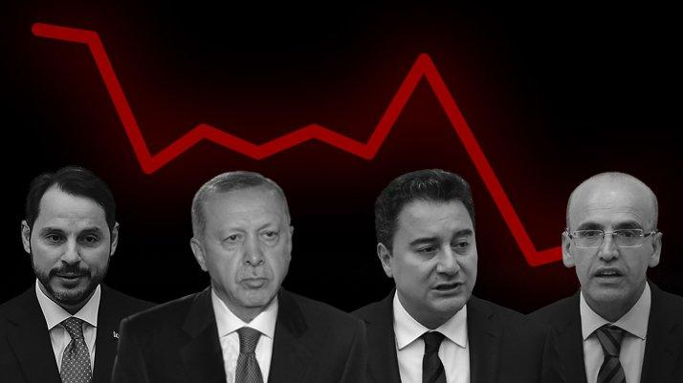
Türkiye ekonomisinde 2010’lu yıllar: Görkemli yükselişten hızlı inişe!
2010’lu yıllara güçlü bir ekonomik performansla başlayan Türkiye özellikle 2010’ların ikinci yarısıyla birlikte güç kaybetmeye başladı. Babacan-Şimşek’ten oluşan ekonomi kadrosu daha sonra yerini Berat Albayrak ve ekibine bıraktı. Cumhurbaşkanı Recep Tayyip Erdoğan ekonomi yönetiminde büyük söz sahibi olurken 2010’lu yıllara Merkez Bankası tartışmaları damgasını vurdu. 2010’lu yıllarda Türk ekonomisinde yaşananların kısa bir özetine bakmadan önce son 10 yıldaki büyüme performansımıza bir göz atalım…

Slide 7
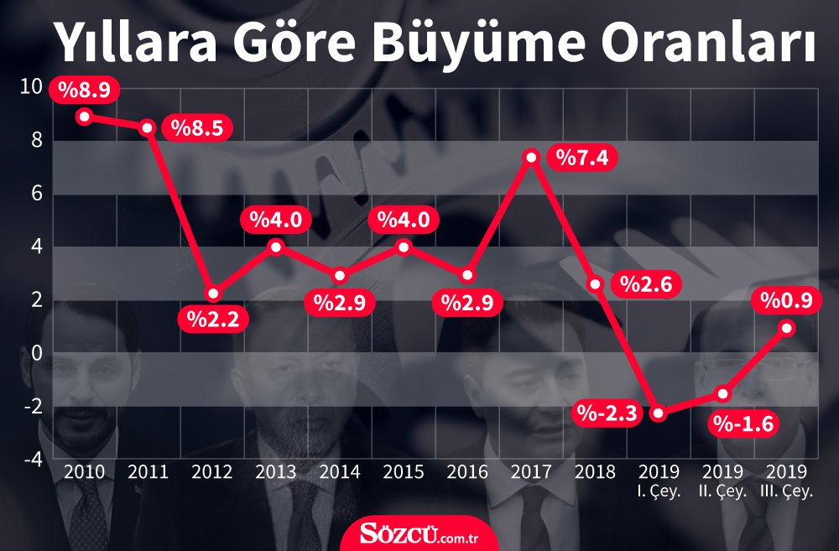
2010: Türkiye emin adımlarla büyümeye devam etti. İnşaat sektörünün yıllık büyümesi yüzde 24 oldu. Ekonomi birinci çeyrekte yüzde 11.8 büyüdü! Milli gelirimiz bir yılda 2.354 dolar arttı.
2011: Yılı yüzde 8.5 büyüme ile tamamlayan Türkiye, Çin'den sonra dünyada en fazla büyüyen ülke oldu. Cumhurbaşkanı Kanal İstanbul fikrini ortaya attı.

Slide 8
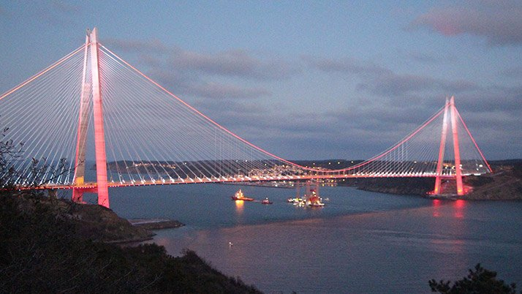
2012: Mega projeler kamunun iyice gündemine oturdu. Akkuyu'ya yapılacak Nükleer Santral'ın proje görseli ortaya çıktı. İhracatta Cumhuriyet tarihi rekoru kırıldı.
2013: Haziran ayında patlayan Gezi Parkı olaylarından Türkiye piyasaları da etkilendi. Dolar/TL ilk kez 2 TL'yi aştı. İşsizlik yüzde 9.2 seviyesindeydi.

Slide 9
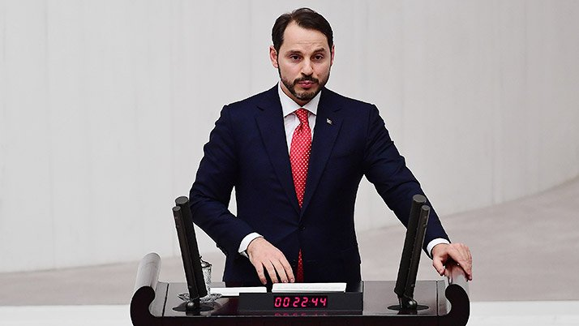
2014: 2014 ekonominin alarm sinyalleri verdiği bir yıl olarak kayıtlara geçti. Kredi not görünümünde bozulmalar olmaya başladı. ‘Asrın projesi’ Marmaray açıldı. Dolar/TL 2.40'ı aşarak tarihi zirvesini gördü.
2015: Dolar/TL 2.80'i gördü. Bank Asya TMSF’ye(Tasarruf mevduat sigorta fonu) devredildi. Yerli otomobil için İsveç'ten prototip satın alındı. Daha sonra bu prototip kullanılmadı.
2016: Ekonomide bir yönetim şekli değişikliğine gidildi. Maliye Bakanlığı'na Berat Albayrak atandı. Türkiye temmuz ayında FETÖ'nün hain darbe girişimini savuştururken Türkiye ekonomisi zor bir döneme girmeye hazırlanıyordu. Darbe girişiminin ardından kısa bir süre sonra dolar/TL 3.00'ü aştı. Ekonomi 27 çeyrek sonra daraldı. Kredi not görünümü bozuldu.

Slide 10
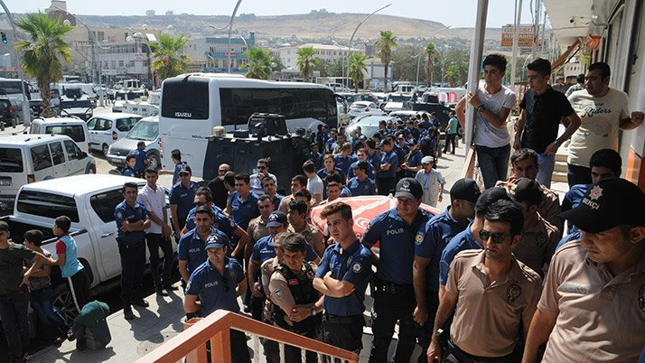
2017: Türkiye ekonomik krizin etkilerini savuşturmak için hızlıca önlemler aldı. Kredi Garanti Fonu ile şirketlerin çekeceği kredilere devlet kefil oldu. Kamu bankaları uygun koşullarla kredi vermeye başladı. Varlık Fonu zengin kamu kaynaklarını tek bir şemsiyede topladı. 2017'de ekonomi alarm sinyalleri veriyordu fakat 2018'de çok az insan bu çapta bir kriz bekliyordu… Bu arada yerli otomobil için Türkiye’nin Otomobil Girişim Grubu kuruldu.

Slide 11
2018: Ve ekonomik kriz… ABD ile olan gerginliğin de etkisiyle dolar/TL 7.20'yi aştı. Şirketler art arda konkordato ilan etmeye başladı. Hacizler iflaslar birbirini izledi. Merkez Bankası faizleri sert bir şekilde yukarı çekti. İşsizlik 15 yılın zirvesine çıktı. Türk Telekom bankalara olan borcunu ödemeyince bankalar yönetime el koydu.
2019: 2018'de yaşanan her şey 2019'un bir nevi habercisiydi. Büyük mega projelerden alarm sinyalleri gelmeye başladı. Vatandaş art arda gelen zamlarla neye uğradığını şaşırdı. Çaya, şekere, benzine, motorine zam üstüne zam geldi. Piyasalar tekrar edilen İstanbul seçimlerinin etkisiyle çalkalandı. Ticaret savaşları etkisini iyice hissettirirken Merkez Bankası Başkanı ani bir kararla tarihi şekilde görevden alındı.

Slide 12
2020 yılında üretimde yaşanan kayıplara, maliyetlerde yaşanan artışlara ve turizm kesiminde yaşanan büyük gelir kayıplarına karşın GSYH’nin(gayri safi yurtiçi hasıla) ve kişi başına gelirin nispeten az bir kayıpla karşılaşmasının temel nedeni büyük ölçüde para arzındaki artış, bütçe açığı ve cari açığın büyümesidir. Gerçekten de para arzı (M2 olarak ölçüyoruz) 2020 yılında yüzde 37 oranında arttı. 2020 yılında ortalama enflasyonun yüzde 12, tahmin edilen büyümenin de yüzde 1 olacağını hesaba katarsak para arzındaki artışın enflasyon + büyüme oranının üç misli artış gösterdiğini görürüz. 2013 yılında 2019 yılına kadar yüzde 1,5 olan ortalama bütçe açığının 2020 yılında yüzde 4,5, aynı dönemde ortalama yüzde 3,3 olan cari açığın 2020 yılında yüzde 5 olarak gerçekleşmesi bekleniyor.

Slide 13
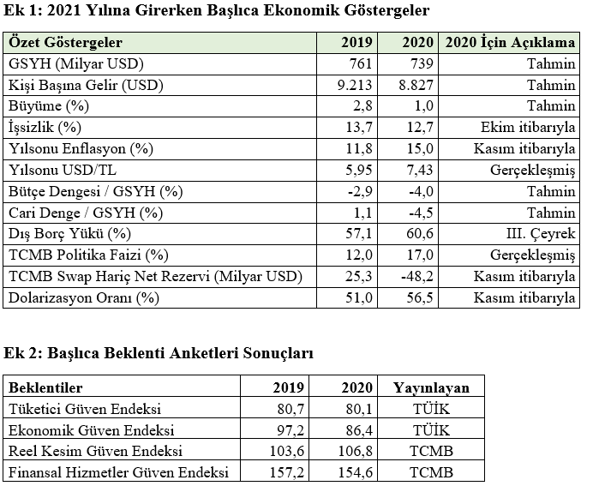
2020 yılında en ilginç ekonomik gelişmelerden birisi dış borç yükü (dış borç stoku / GSYH) hesabında yaşanmıştır. 2019 sonunda 435 milyar dolar olan dış borç stoku 2020 yılının üçüncü çeyreğinde 435 milyar dolarda kaldığı halde dış borç yükü yüzde 57,1’den yüzde 60,6’ya yükselmiş görünmektedir. Bu tuhaf olayın nedeni TL’nin değer kaybı nedeniyle GSYH’nin dolar cinsinden gerilemesidir (bölen sayı olan GSYH, bölünen sayı olan dış borç stokundan hızlı gerilediği için dış borç yükü artmış görünmektedir.)

Slide 14
2021 Yılı Başında Türkiye Ekonomisinin Görünümü
2020 yılının bahar aylarında başlayan ve halen devam eden Covid-19 salgını bütün dünyada son derecede ağır etkiler yarattı. Bu etkiler Türkiye ekonomisinin de ivme kaybı yaşamasına yol açtı. İvme kaybı aslında 2020 yılında salgın sonrasında değil 2019 yılında yaşanmaya başlamıştı. 2019 yılına küçülmeyle giren ekonomi ilk iki çeyrekte yüksek enflasyon ve küçülme olgularını birlikte görerek slumpflasyonla karşılaştı. 2020’nin ilk çeyreğinde yaşanan toparlanmayı bu kez Covid-19 salgınıyla gelen yeni bir slumpflasyon dalgası alt üst etti.

Slide 15
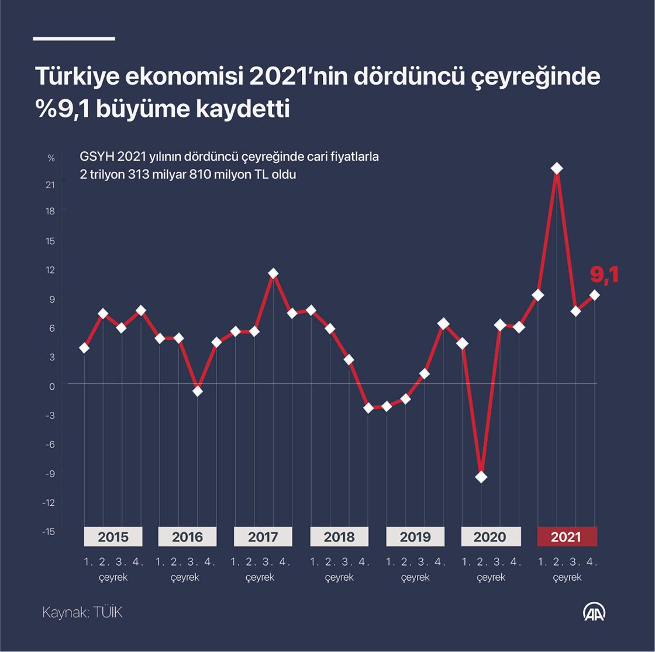
2021 YILI TÜRKİYE EKONOMİSİ:
Türkiye İstatistik Kurumu (TÜİK), geçen yıla ilişkin üretim yöntemiyle hesaplanan gayrisafi yurt içi hasıla (GSYH) sonuçlarını açıkladı.
Buna göre, Türkiye ekonomisi 2021'de yüzde 11, geçen yılın son çeyreğinde yüzde 9,1 büyüme kaydetti.
Üretim yöntemine göre cari fiyatlarla GSYH, 2021'de bir önceki yıla göre yüzde 42,8 artarak 7 trilyon 209 milyar 40 milyon lira olarak gerçekleşti.

Slide 16
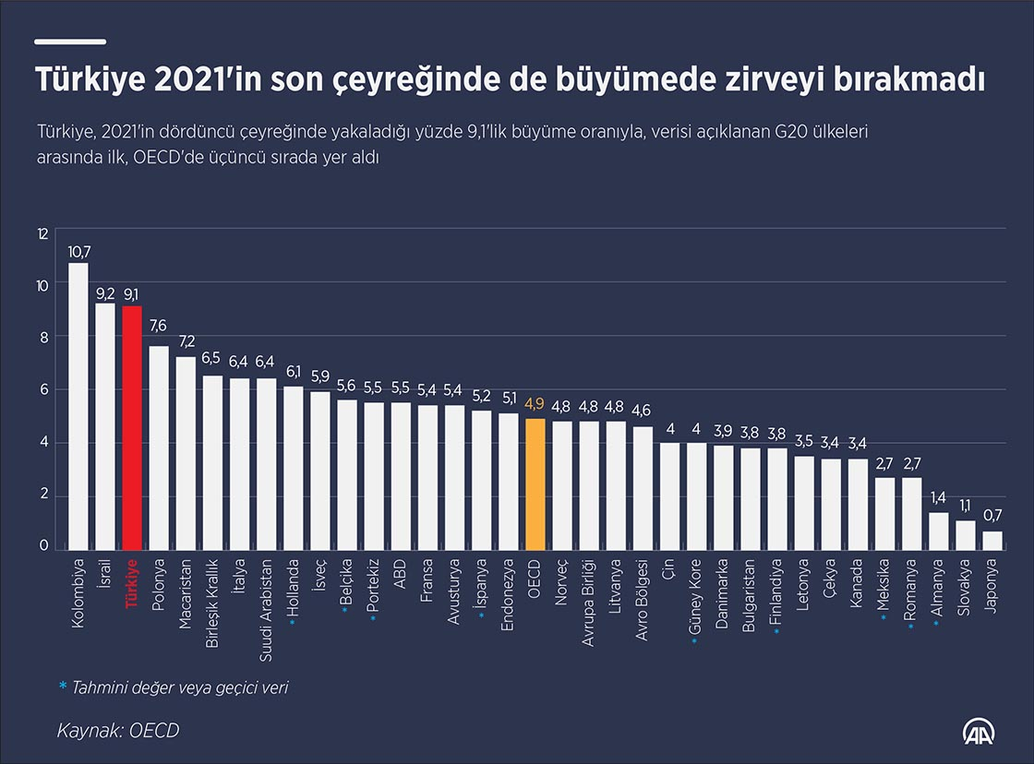

Slide 17
Teşekkürler Saygılarımla...
Kaynak https://www.mahfiegilmez.com/2021/01/2021-yl-basnda-turkiye-ekonomisinin.html https://www.turmob.org.tr/ekutuphane/Read/cddeae1e-b2f3-4aa4-ba72-ec8e6b4fd769 https://www.sozcu.com.tr/2022/ekonomi/enflasyon-rakamlari-aciklandi-26-7115910/?utm_source=dahafazla_haber&utm_medium=free&utm_campaign=dahafazlahaber
Türkiye ekonomisinde 2010’lu yıllar: Görkemli yükselişten hızlı inişe! - Son dakika ekonomi haberleri – Sözcü (sozcu.com.tr)
https://www.mahfiegilmez.com/2017/10/enflasyon-hzlar-ve-ulke-kategorileri.html

